Slide 1
第七课
短期运动营
第七課
短期運動營

Slide 2
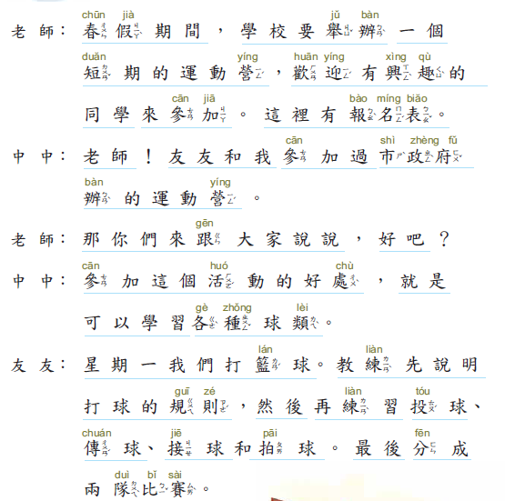
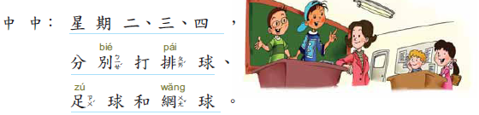

Slide 3
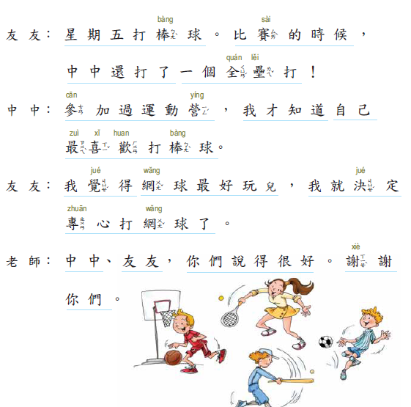

Slide 4
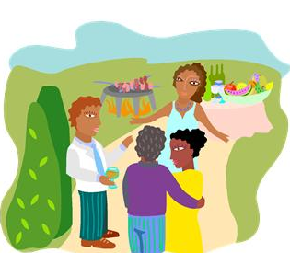

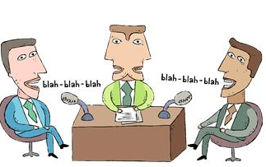
bàn
舉辦 举办
辦
办
辛部
我们学校会举办一个运动会
我們學校會舉辦一個運動會

Slide 5
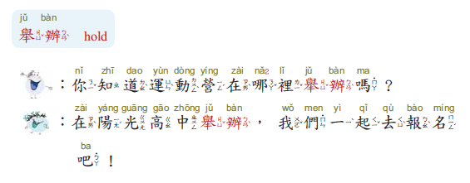
举办
你知道运动营在哪里举办吗？
在阳光高中举办，我们一起去报名吧！

Slide 6
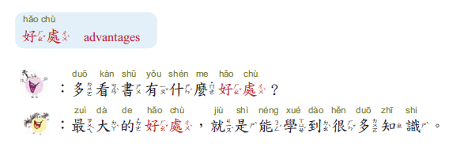
好处
多看书有什么好处？
最大的好处，就是能学到很多知识。

Slide 7
1.運動的好處是什麼?
2.上中文學校的好處是什麼?
3.學音樂的好處是什麼?
1.运动的好处是什么？
2.上中文学校的好处是什么？
3.学音乐的好处是什么？

Slide 8

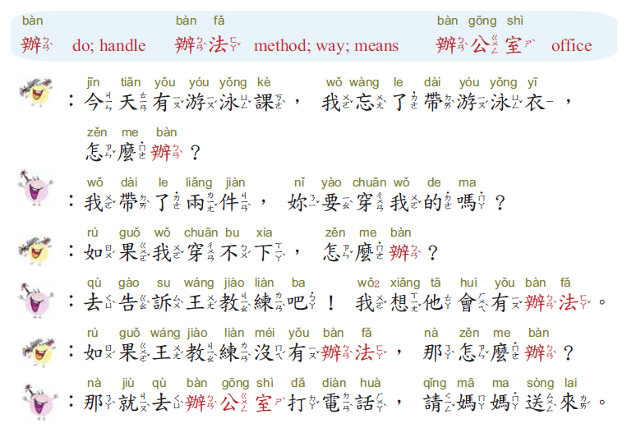
辦法 办法

Slide 9
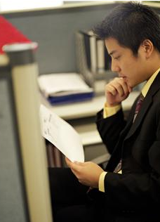

辦公室 办公室

Slide 10



Slide 11
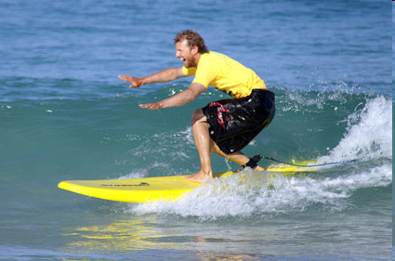

duǎn
短期
短
矢部
这是一个短期的游泳培训班
這是一個短期的游泳培訓班

Slide 12


很短

Slide 13
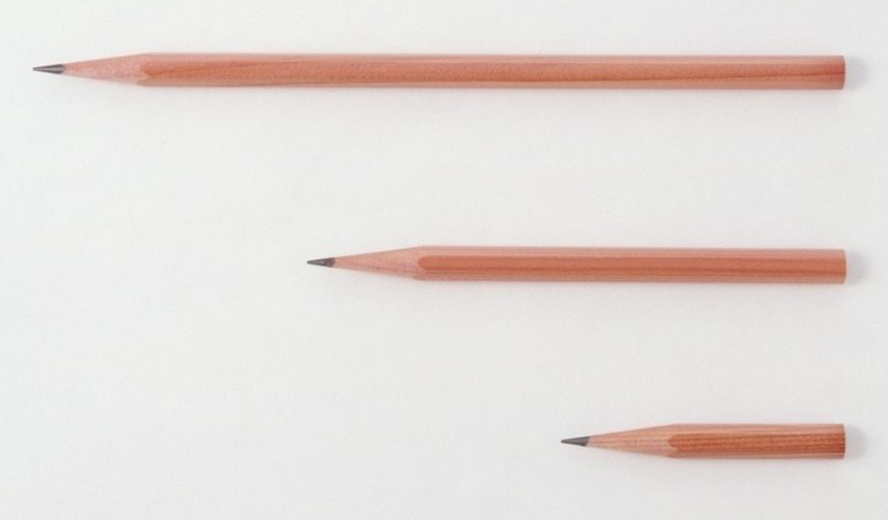

長短
长短

Slide 14


Slide 15
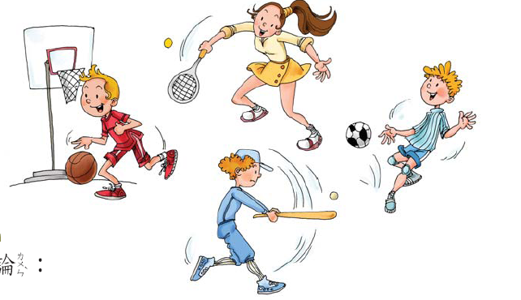
yíng
運動營
运动营
營
营
十七 畫
火部

Slide 16
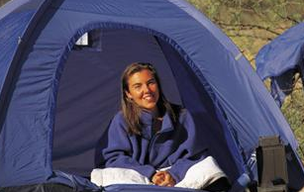
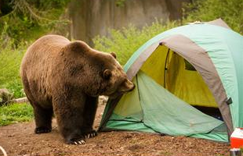
露營
露营

Slide 17
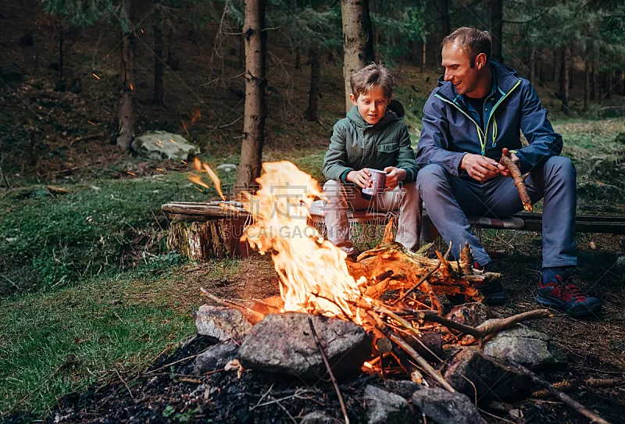

营火 營火

Slide 18



Slide 19


yíng
歡迎 欢迎
迎
營 营
towards
辶部
下面哪组对话是不对的
下面哪組對話是不對的

Slide 20
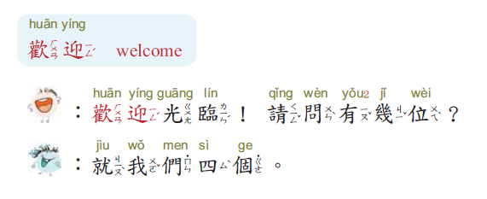

欢迎
欢迎光临！请问有几位？
就我们四个。

Slide 21

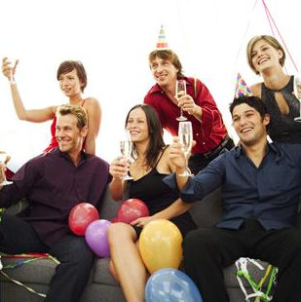
迎新會 迎新会

Slide 22
迎面
迎来 迎來
迎头 迎頭
迎新
迎春

Slide 23


Slide 24



cān
參加 参加
參
参
ㄙ部
你参加这场比赛了吗？
你參加這場比賽了嗎？

Slide 25
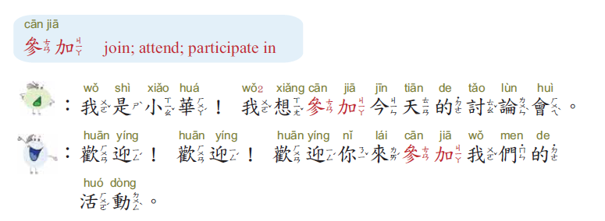

参加
我是小华！我想参加今天的讨论会。
欢迎！欢迎！欢迎你来参加我们的活动。

Slide 26



Slide 27




政治
zhèng
政
攴部

Slide 28

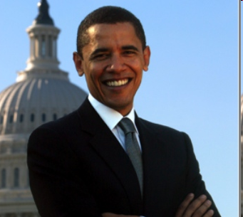
fǔ
政府
府
八畫
广部

Slide 29
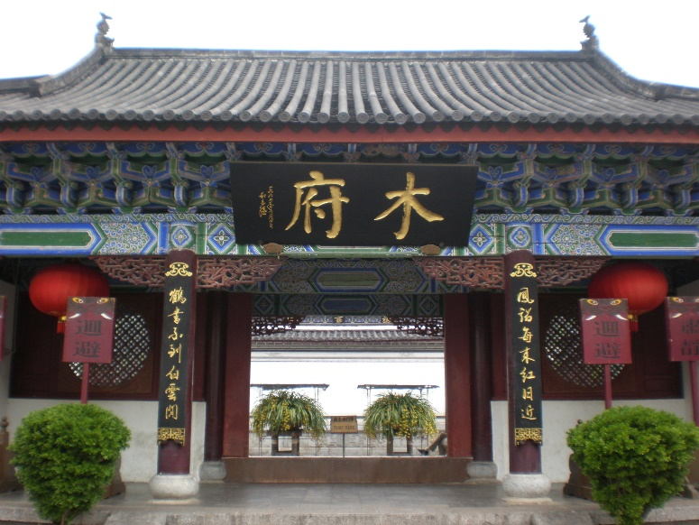
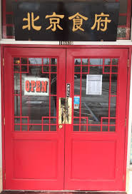
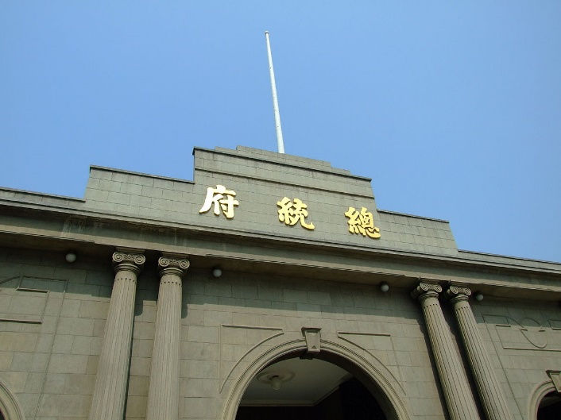
府

Slide 30

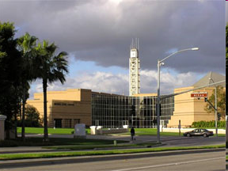
市政府

Slide 31



Slide 32
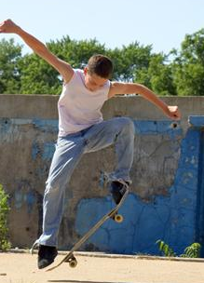

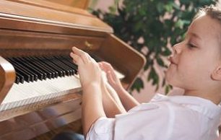
liàn
練習 练习
練
练
糸部
我常常练习写毛笔字
我常常練習寫毛筆字

Slide 33
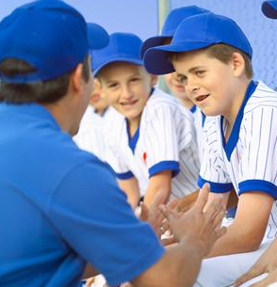
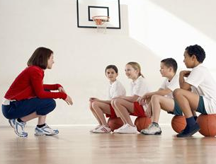
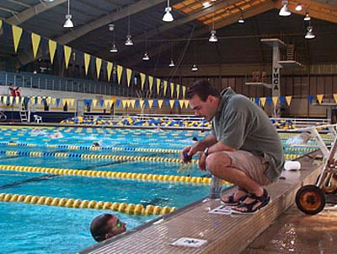
教練
教练

Slide 34
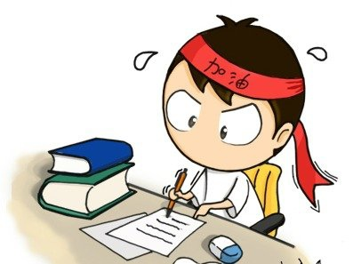
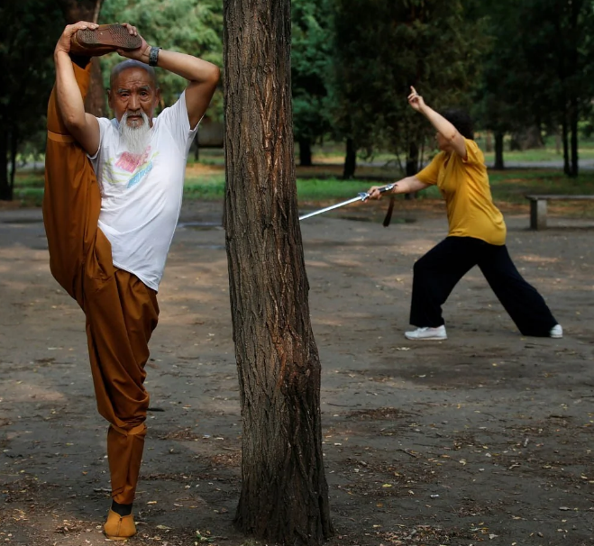
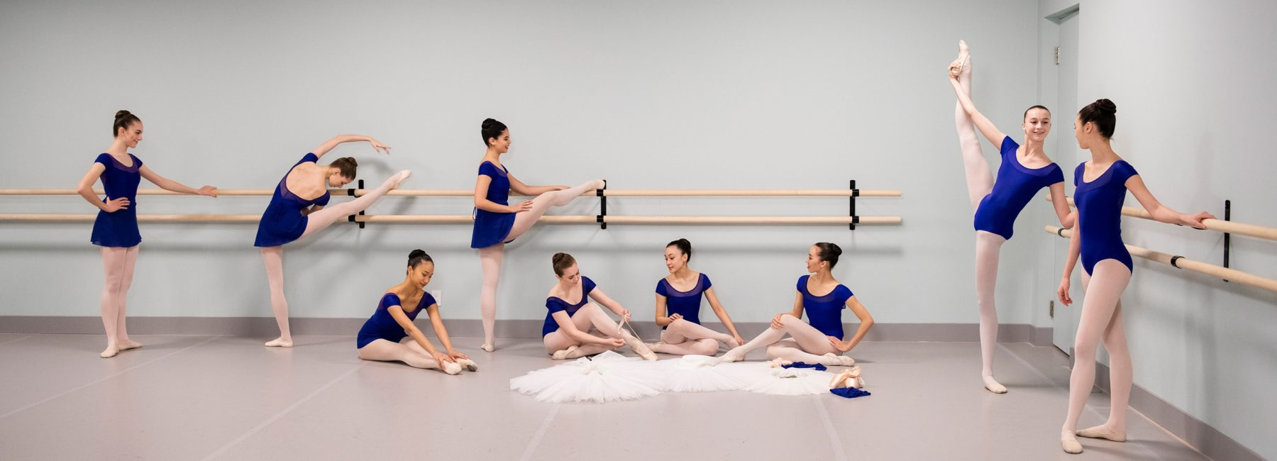
练功
练习

Slide 35
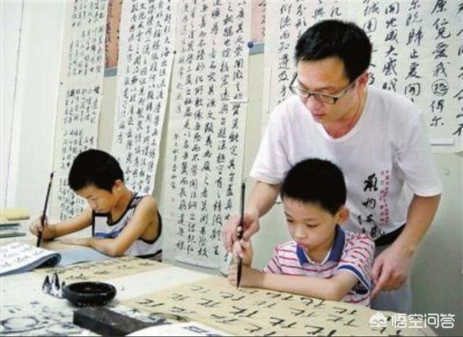
练字

Slide 36


Slide 37




講解本週作業

Slide 38
聽力練習:放第七課故事DVD,聽完後回答問題.
故事：
最早的華人棒球隊

Slide 39
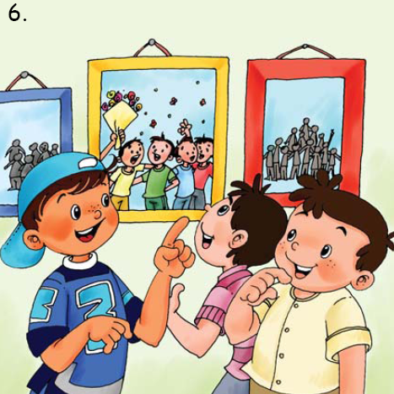
1

Slide 40


Slide 41
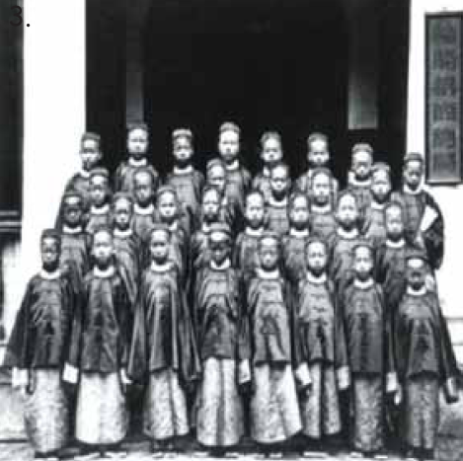

Slide 42
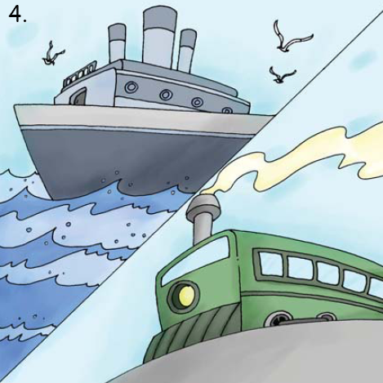

Slide 43
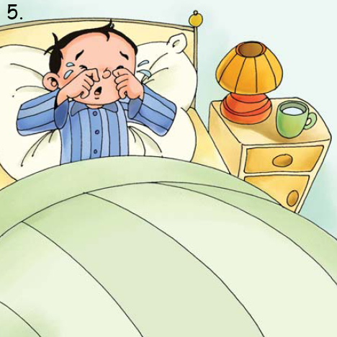

Slide 44
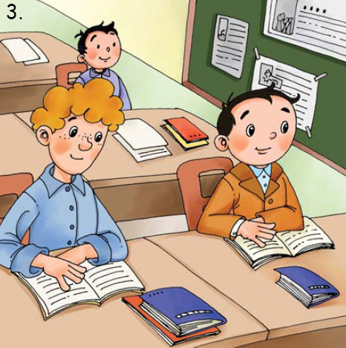
6

Slide 45
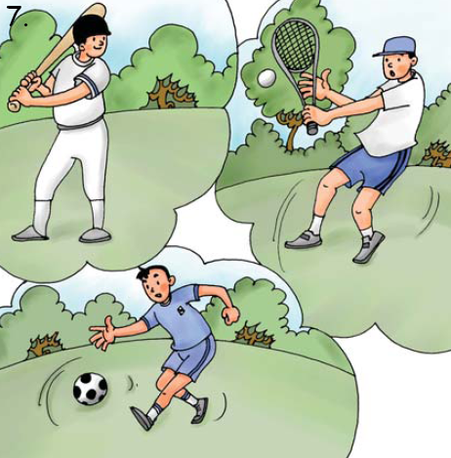

Slide 46


Slide 47
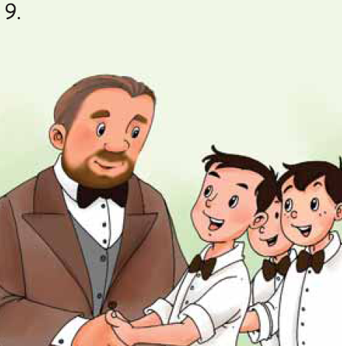

Slide 48

10.

Slide 49
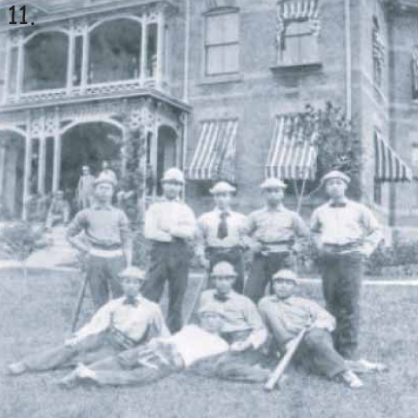

Slide 50
5W1H(分組討論,根據故事回答以下的問題)
1.When 時間：
2.Where 地點：
3.Who 誰：
4.What 什麼事：
5.Why 為什麼：
6.How 如何做：

